Slide 1
Думи – перлини усної народної творчості
Презентація до уроку української літератури у 8 класі

Slide 2
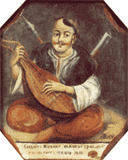
Думи
це великі ліро - епічні твори героїчного або
соціально – побутового змісту, що виконуються речитативом у супроводі кобзи, бандури, ліри.

Slide 3
Особливості народних дум:
зображення важливих суспільних подій,
видатних історичних подій;
дотримання правдивості життєвих фактів;
докладність поетичної розповіді;
невелика кількість основних дійових осіб;
усне поширення і зберігання;
варіативність тексту.

Slide 4
Художні особливості дум:
постійні епітети (тихі води, ясні зорі);
метафори;
тавтологічні сполучення (хвалить- вихваляє);
риторичні запитання;
повтори; (чужий – чужениця)

Slide 5
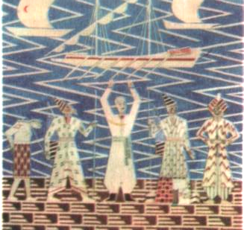
Композиція
заспів, або зачин;
основна розповідь;
закінчення (“славословіє”).

Slide 6
Класифікація народних дум
Думи про героїчну боротьбу українського народу проти турецько - татарських загарбників та про турецьку неволю
Думи про боротьбу українського народу проти національного поневолення
Соціально-побутові думи

Slide 7
Тематика дум
Турецька неволя “Маруся Богуславка”
Визволення з неволі і щасливе повернення до рідного краю
“Самійло Кішка”
Козацьке лицарство “Козак Голота”
Визольна війна Хмельницького “Хмельницький і Барабаш”
Родинне життя “Вдова і три сини”

Slide 8
Виконавці народних дум
Кобзарі та бандуристи - народні митці. вони не тільки виконавці, а й автори дум.
Виконавці дум повинні були володіти гучним голосом. Необхідним був і музичний хист для майстерного виконання творів.

